Slide 1
Центр дошкольного образования – площадка подготовки педагогов дошкольного образования Московской области к конкурсам профессионального мастерства.
Гришина Галина Николаевна - к.п.н. доцент, директор Московского областного центра дошкольного образования ГОУ ВО МО «Государственный гуманитарно-технологический университет»

Slide 2
Современный педагог дошкольного образования
Творческий;
Восприимчивый к педагогическим инновациям;
Способный к саморазвитию;
Способный адаптироваться к меняющейся образовательной среде;
Умеющий мобилизовать свой личностный потенциал в современной системе воспитания и развития ребенка.
Какой педагог востребован сегодня?
Активного;
Поддерживающего детские инициативы и деятельность;
Личностно взаимодействующего с ребенком;
Принимающего, понимающего и помогающего;
Компетентного (много умеет, может научить).
Какого педагога ждёт современный дошкольник?
ПОЗНАТЬ ПОНЯТЬ ПОМОЧЬ

Slide 3
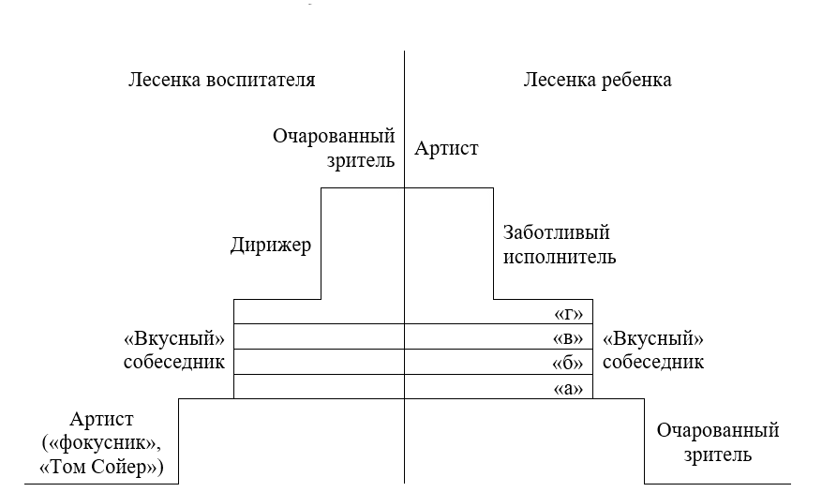
ЛЕСЕНКА УСПЕХА
с двусторонним движением
© Н.М.Крылова

Slide 4
Региональный оператор
областных конкурсов
РИП ДОО
с 2013 г.
Воспитатель года
Подмосковья
с 2014 г.
Лучший
детский сад
с 2015 г.
Потенциал:
300 РИП
Потенциал:
58-62 участника ежегодно
Потенциал:
40 ДОО
Итоги:
3 лауреата Всероссийского конкурса (2015-2017 гг.);
Абсолютный победитель Всероссийского конкурса (2018 г.)

Slide 5
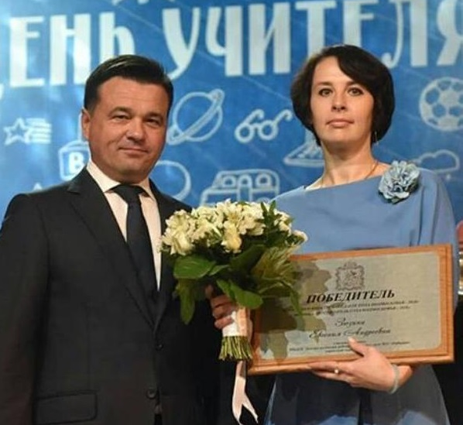
Победитель областного конкурса
«Воспитатель года Подмосковья-2018»
Учитель-логопед Зюзина Евгения Андреевна,
МБДОУ Центра развития ребенка детского сада №11 «Рябинка»
г.о. Подольск

Slide 6
Лауреат Всероссийского профессионального конкурса
«Воспитатель года России» в 2015 году
Сайт воспитателя http://деркаченко.рф/

Slide 7
Лауреат Всероссийского профессионального конкурса
«Воспитатель года России» в 2016 году
Воспитатель Муниципального дошкольного образовательного учреждения детского сада общеразвивающего вида №6 «Белоснежка» г.о. Люберцы
Самопрезентация http://2016.vospitatel-goda.ru/?p=673

Slide 8
Лауреат Всероссийского профессионального конкурса
«Воспитатель года России» в 2017 году
Муниципального дошкольного образовательного учреждения детского сада комбинированного вида №44 г.о. Королев
Самопрезентация
https://www.youtube.com/watch?v=N0C89YJIr-k

Slide 9
Лидер в сфере дошкольного образования
Всероссийский профессиональный конкурс «Воспитатель года России – 2018»
Старший воспитатель из г. Химки Анастасия Ивановна Шлемко подготовлена к конкурсу на базе университета сотрудниками Московского областного центра дошкольного образования

Slide 10
Клуб «Воспитатель Подмосковья»
Фестиваль мастеров
Школа педагогического мастерства
Дискуссионные площадки
Проект «Ступени к мастерству» для молодых педагогов и их наставников
«Профессиональное открытие» в формате World Skills»
Педагогическая лаборатория
Формы взаимодействия педагогов:

